Slide 1
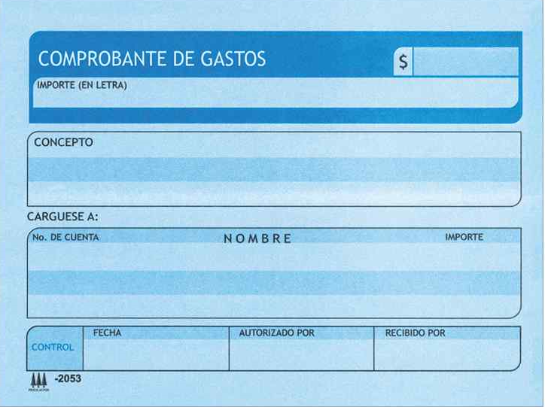
100.00
CIEN PESOS 00/100 M.N
COMIDA SIN FACTURA DIA 23/10/2023
Agropecuaria La Fortuna, SA de CV $100.00
Ce.Co. AF300220.
23-10-2023
C.P. ARISBE OROPEZA ESCALONA

